Slide 1
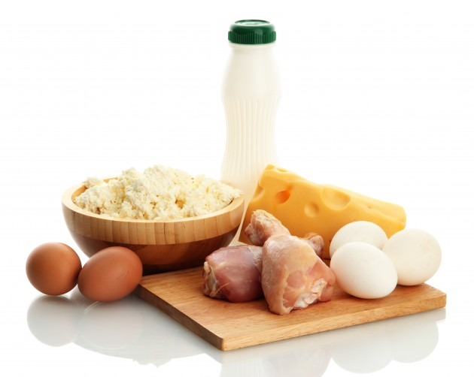
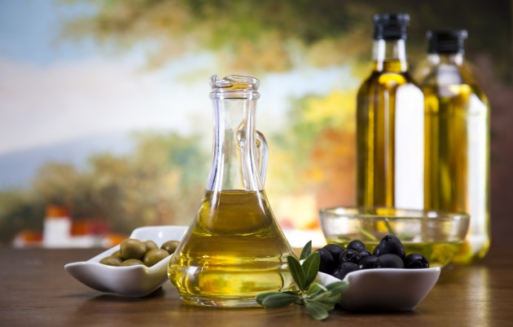
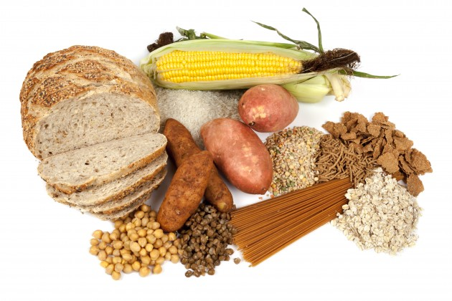
Полезное питание для подростков
Белки
Жиры
Углеводы
Показателем правильного и сбалансированного питания является достаточное количество пищевых веществ в сутки потребляемые человеком, которые включают в себя белки, жиры и углеводы.

Slide 2
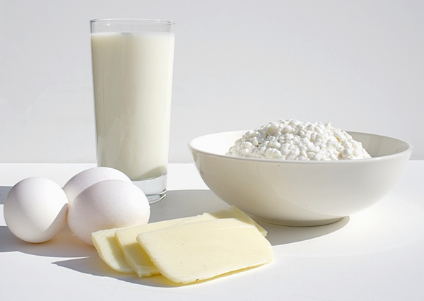
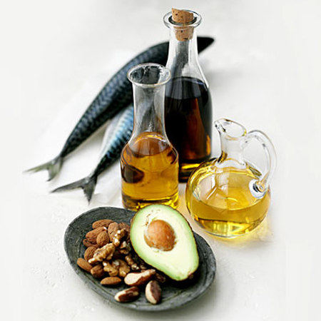
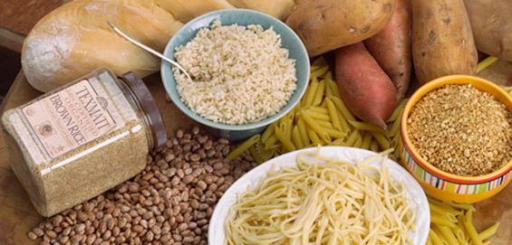
Белки ≈ 100гр
Жиры ≈ 100гр
Углеводы ≈ 400гр
Здоровое питание подростков обязательно должно включать продукты животного происхождения — мясо и птицу, рыбу, яйца и молочные продукты. Только так можно обеспечить растущий организм необходимым количеством незаменимых аминокислот.

Slide 3
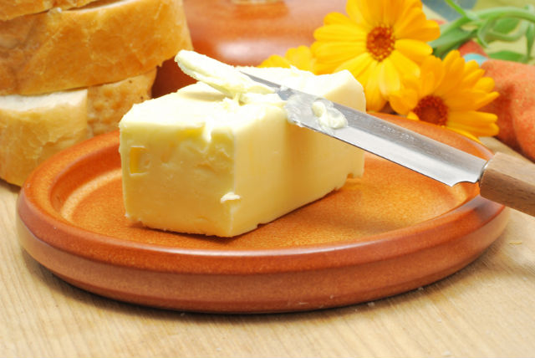
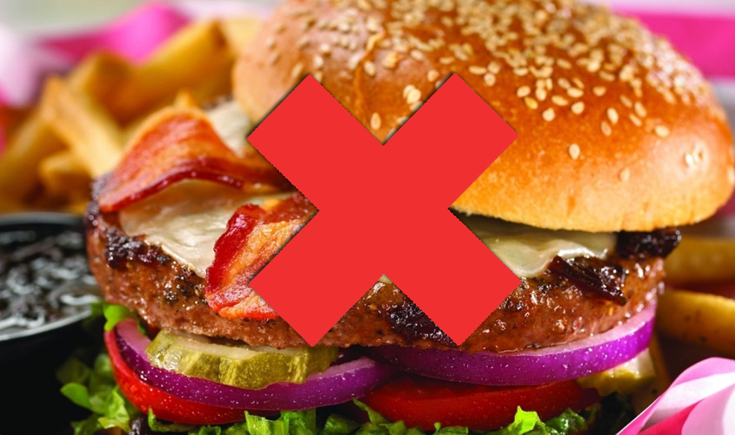
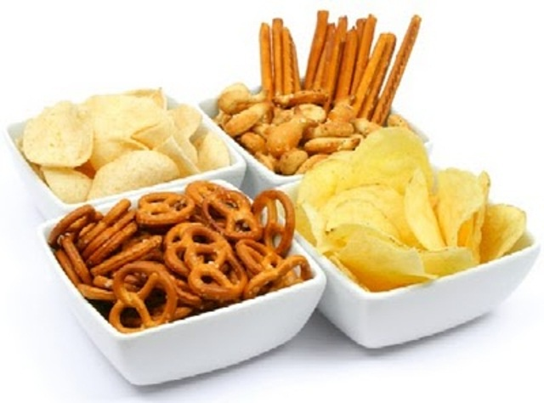
Количеством полинасыщенных жиров можно себя ограничить. Они не являются незаменимыми и могут успешно синтезироваться в организме человека. Этот вид жиров в наибольшем количестве присутствует в яичных желтках, сале, сливочном, коксовом и пальмовом маслах.

Slide 4
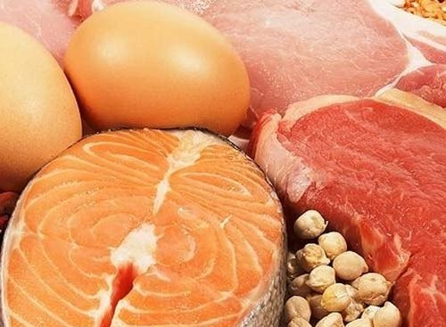
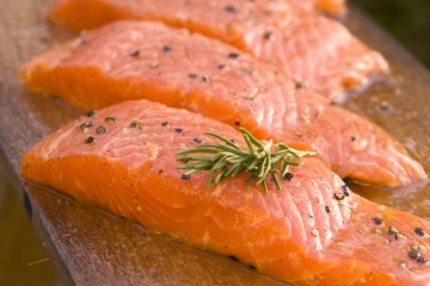
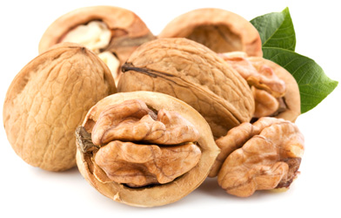
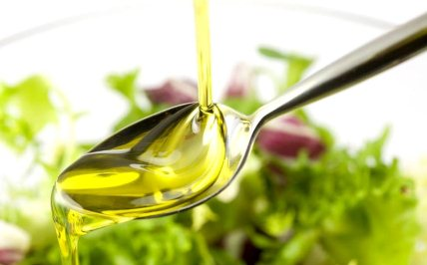
Полиненасыщенные жиры

Slide 5
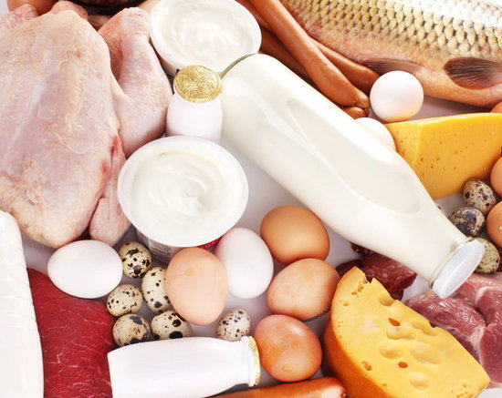
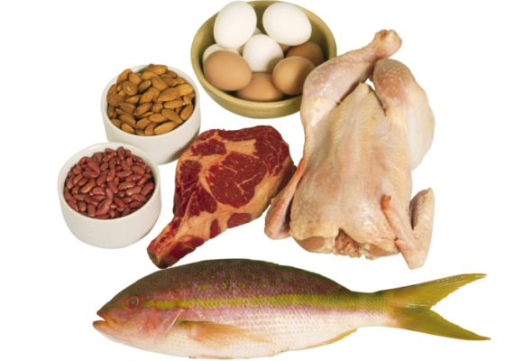
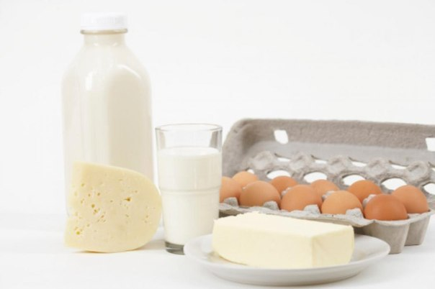
Белки
Источниками белков в питании являются продукты растительного и животного происхождения. Но последние обладают более высокой биологической ценностью из-за большего количества и соотношения в них незаменимых аминокислот. Наиболее оптимальное соотношение аминокислот – в яйцах, мясе, молоке, рыбе.

Slide 6
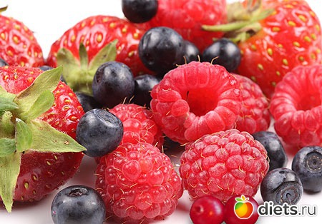
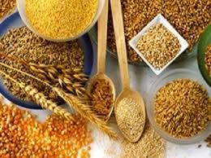
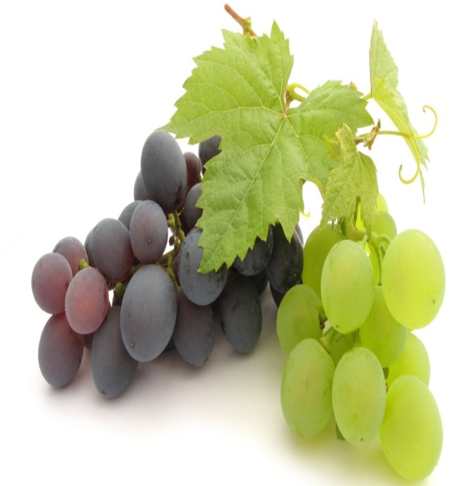
Углеводы преимущественно играют роль поставщиков энергии
Они жизненно необходимы для образования энергии в тканях, особенно мозга. Клетки мозга получают энергию преимущественно за счет окисления глюкозы, которая содержится в винограде, бананах, картофеле, капусте, ягодах, в злаках и зерновых.

Slide 7
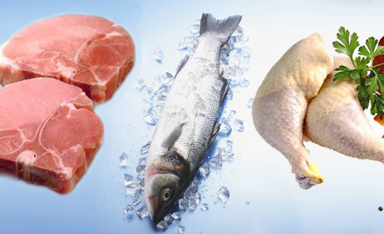
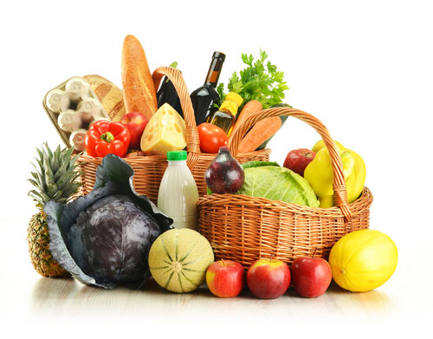
В правильный и здоровый рацион подростка должны непременно входить:
Мясо и рыба
Молочные продукты
Растительная клетчатка
Полиненасыщенные жиры и сложные углеводы

